Slide 1
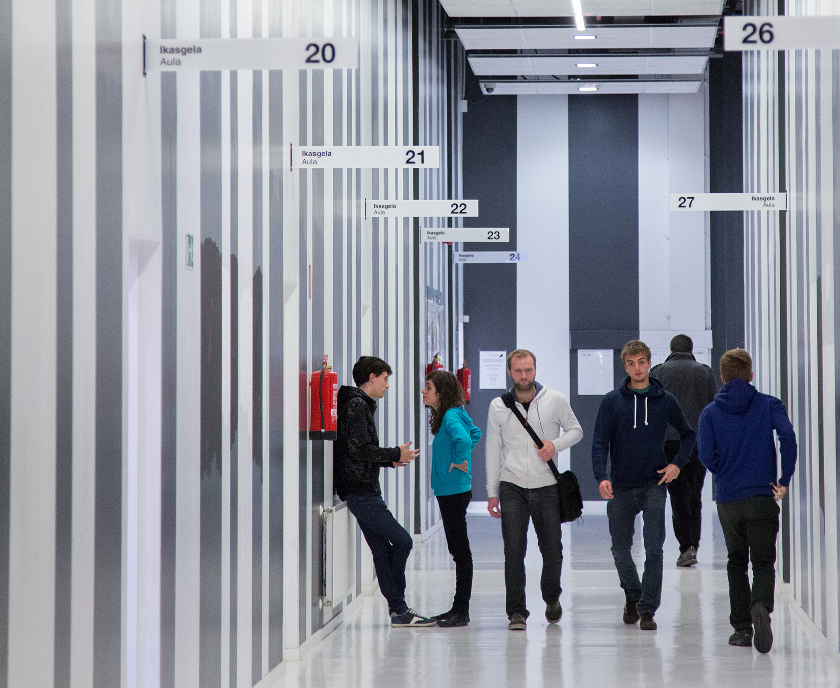
IKASGELETAKO EKIPOEN ERABILERA
(orokorra)

Slide 2
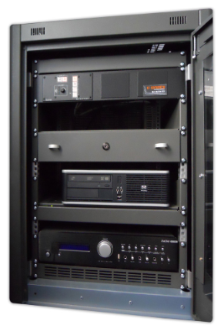
Ikasgelako multimedia-armairuan honako hauek aurkituko dituzu:
Proiektore-agintea
Ordenagailua PC
Hari gabeko teklatua + sagua
Anplifikadorea
Hari gabeko mikroa (gelaren arabera)
Hartzailea
Mikrodun petaka
Eramangarria konektatzeko kableak:
VGA→Irudia
Minijack→Soinua

Slide 3
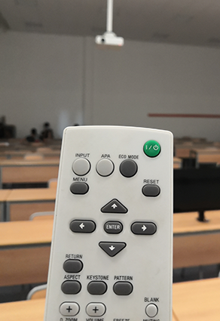
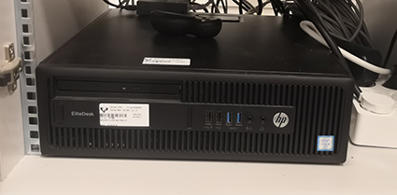
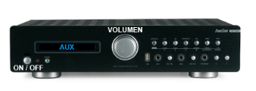
Piztu:
Ordenagailua
Proiektorea
Anplifikadorea

Slide 4
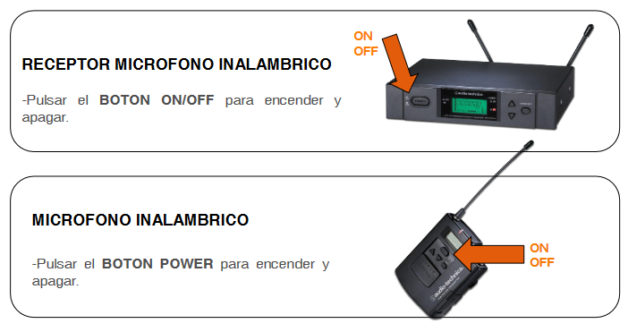
HARI GABEKO MIKROA DUTEN IKASGELAK
Anplifikadorea piztuta
Piztu hartzailea
Piztu petaka mikroarekin

Slide 5
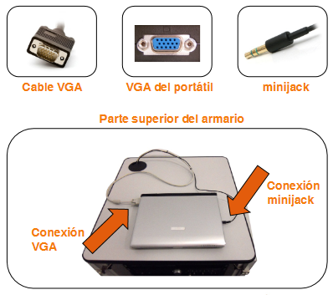
Portatil BATEN KONEXIOA
Armairuen goialdean (ikusi irudia) konexiorako behar diren kableak daude.
VGA kablea konektatu (zenbait ikasgela HDMIrekin)→Irudia
Minijack audio-kablea konektatu→Soinua
Irudia automatikoki agertzen ez bada, erabiltzaileak bere eramangarria konfiguratu beharko du.

Slide 6
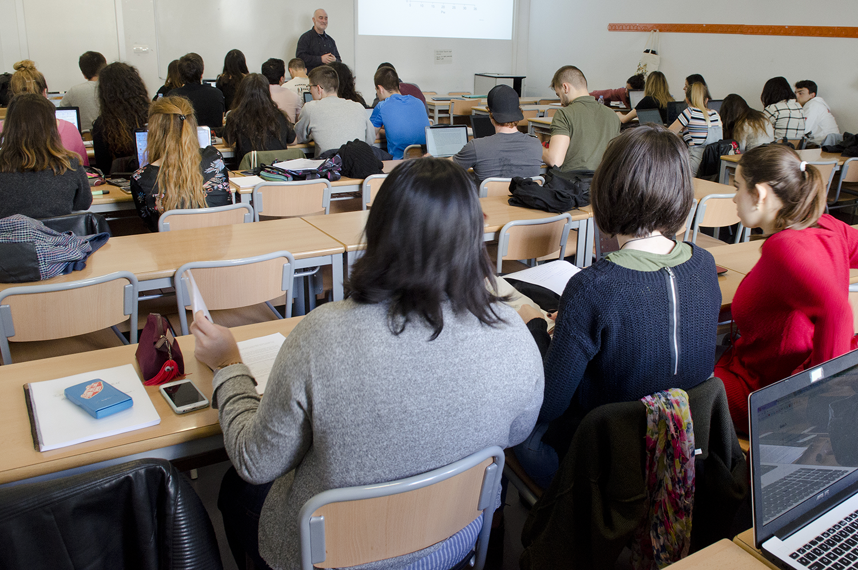
Klasea amaituta:
Itxi saio guztiak
Itzali proiektorea
Ekipo guztiak gorde
Itxi armairua

Slide 7
Mesedez,
Ez aldatu ekipoen konfigurazioa.
Zalantza edo intzidentzia tekniko bat izanez gero, galdetu atezainei edo deitu
Multimedia Teknikarien telefonora (688 67 37 36).
Azpiegituren Kudeaketarako Dekanotza: 94 601 2356

